Slide 1
3D-Modellierung von
Magic Rainbow Ball &
Rubik’s Cube mittels Object Detection
Von Felix Brübach, Robert Feuerhack und Philipp Händler

Slide 2
PROJEKTABLAUF
01
TRAININGSDATEN & OBJEKTERKENNUNG
02
INHALTSVERZEICHNIS
3D-MODELLIERUNG
03
MAGIC RAINBOW BALL LÖSEN
04
Generell, Probleme & Lösungen
Mit der
TensorFlow Object Detection API
Unter der Benutzung von Blender und der Blender-Python API
Game Tree Search
(Livedemo)

Slide 3
01
PROJEKTABLAUF
Generell, Probleme & Lösungen

Slide 4
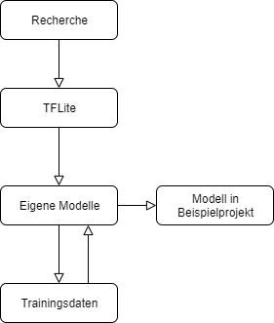

Slide 5
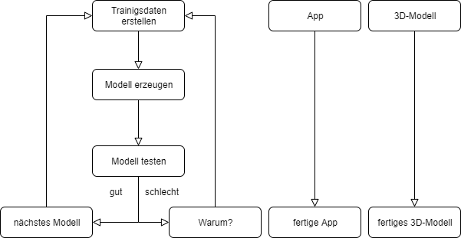

Slide 6
02
TRAININGSDATEN & OBJEKTERKENNUNG
Mit der TensorFlow Object Detection API

Slide 7
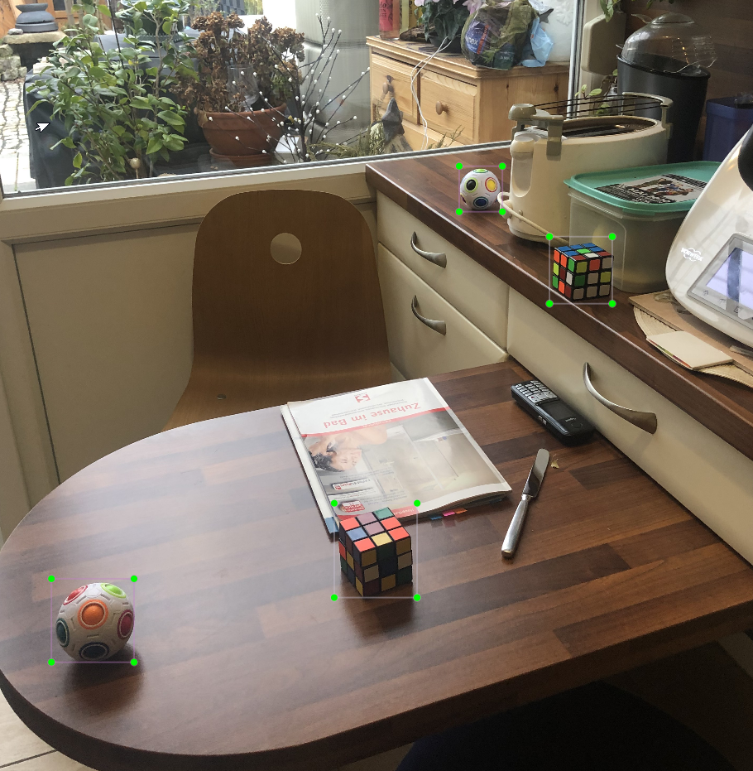
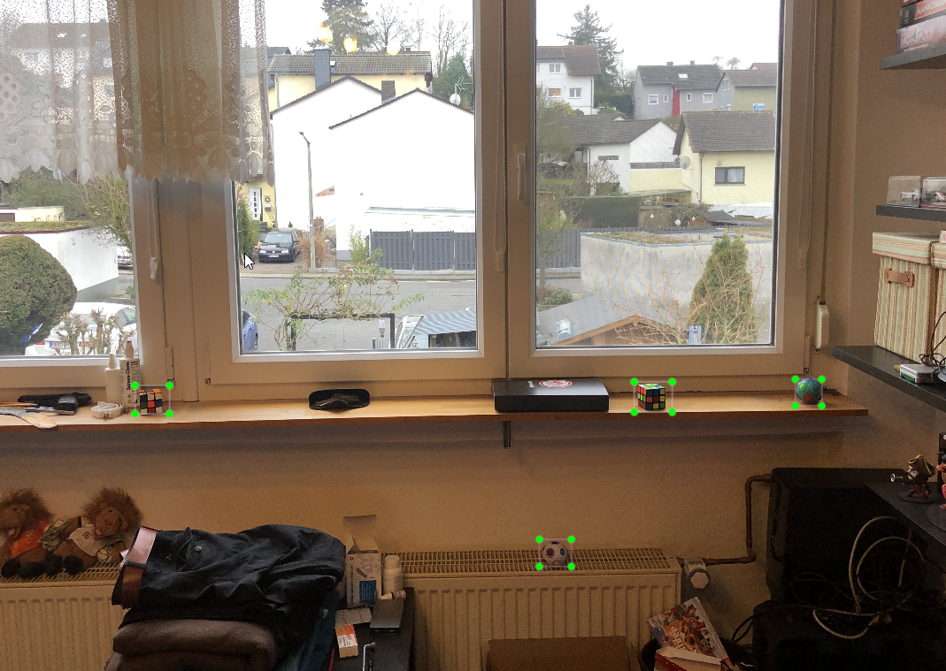
Modell 1
Trainingsdaten für Rubik’s Cube und Rainbow Ball
Viele verschiedene Umgebungen
Gutes Ergebnis für kleines Datensatz

Slide 8
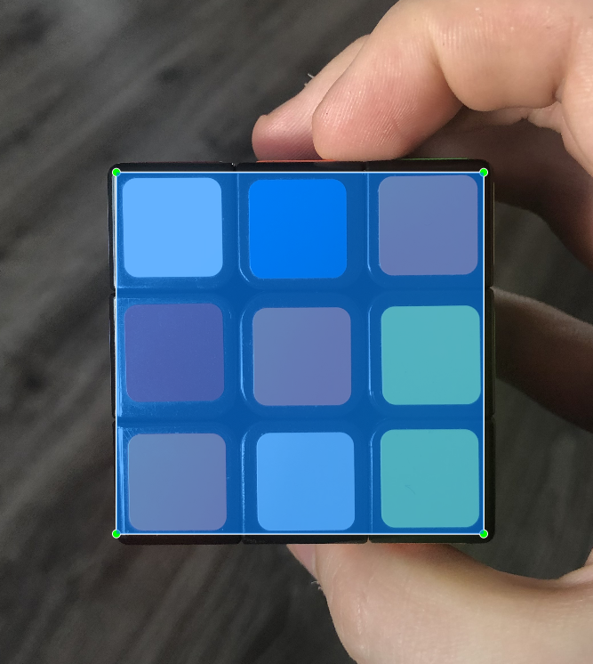
Modell 2
Trainingsdaten für die Erkennung der Seiten des Rubik’s Cubes
Jede seite ein Label
Farberkennung mithilfe eines Algorithmus

Slide 9
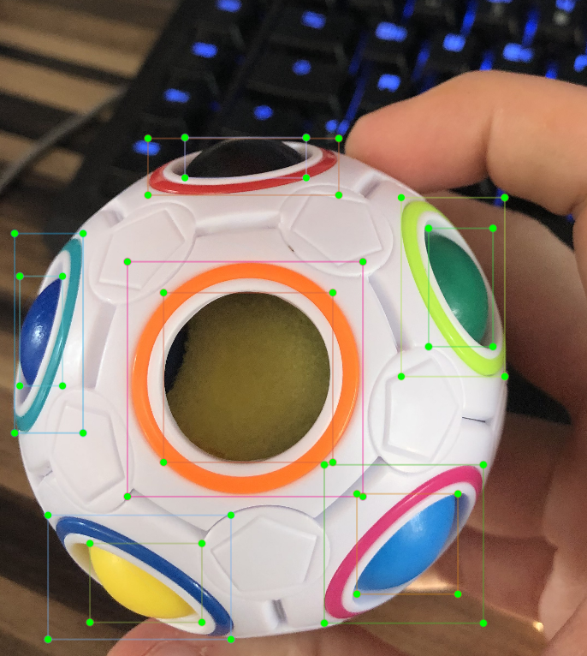
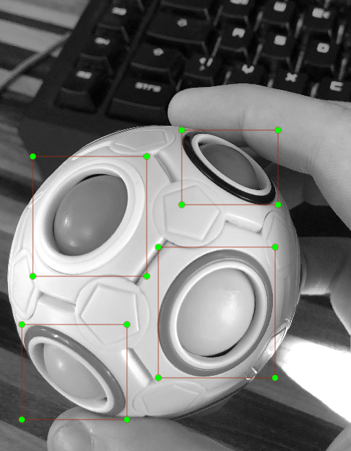
Modell 3
Trainingsdaten für die Erkennung der Ringe und deren Inhalt
Erster Ansatz :
Schwarz-/Weiss-Bilder
Jedoch Problem:
Wie erkennen wir Farben
Also Erkennung der Farben per Label

Slide 10
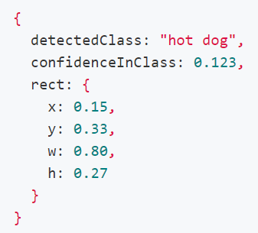
Objekterkennung
Modell wird in App geladen mittels Framework
Kamera nimmt Bild auf
Modell nimmt Bild und gib eine Liste von Erkennungen zurück

Slide 11
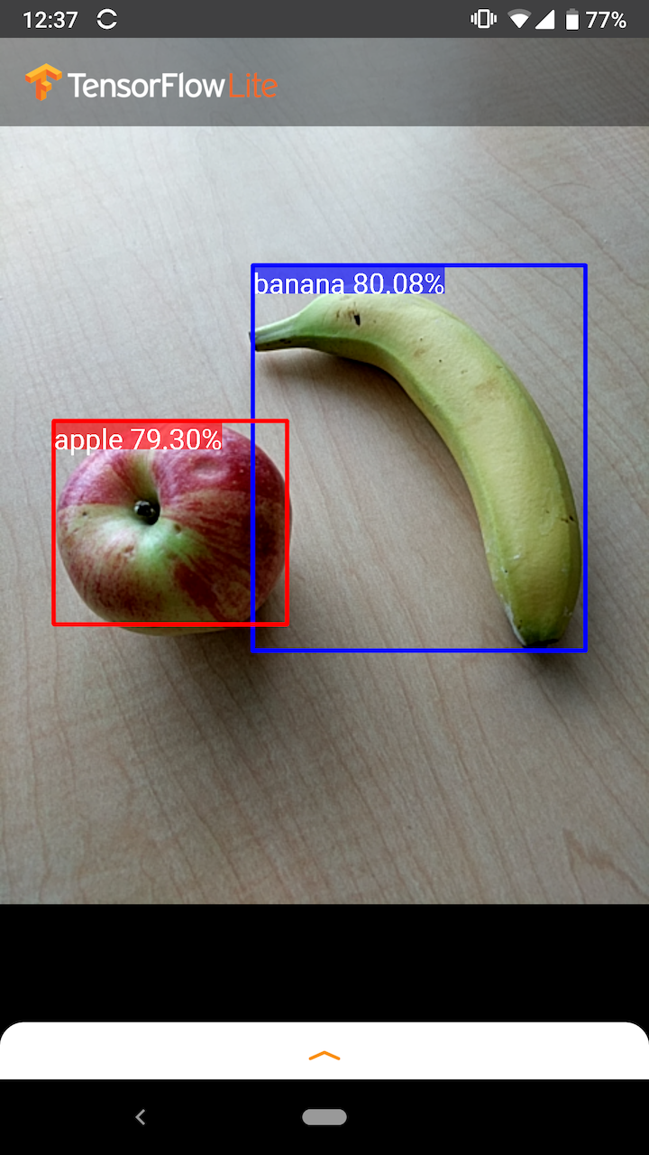
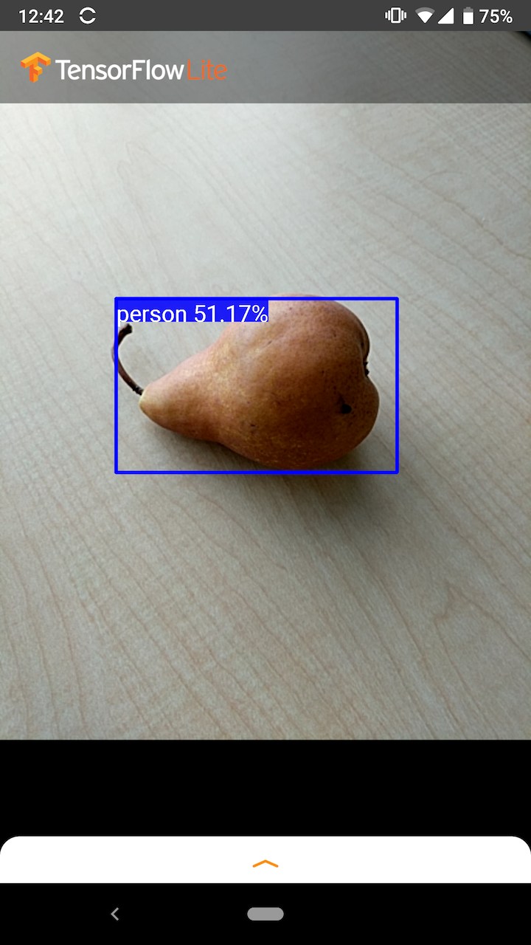
TFLite Nachteil?: False Positives

Slide 12
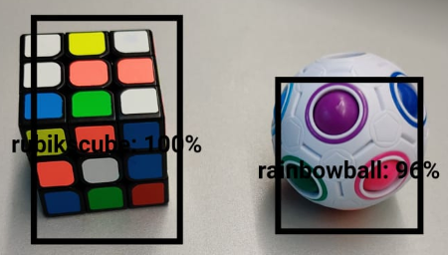
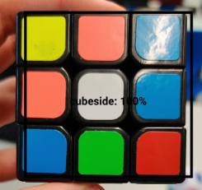
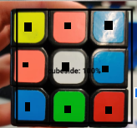
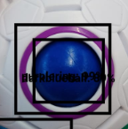
Unsere Modelle
Modell 1: erkennt Magic Rainbow Balls und Rubik’s Cubes
Modell 2: erkennt Würfelseiten
Bildausschnitt → 9 fixe Positionen
RGB → LAB
DeltaE → rötlicher RGB (Feld) wird als rotes Feld erkannt
Modell 3: erkennt Bälle und Ringe
Bildausschnitte → Überlappungen → z.B. blauer Ball in viollettem Ring

Slide 13
03
3D-MODELLIERUNG
Unter Benutzung von Blender und der Blender-Python-API

Slide 14
Der Rubik’s Cube
6 Seitiger Würfel
Pro Seite 9 farbige Flächen (54 Flächen)
3D-Modell: 26 kleine Würfel

Slide 15
Der Rainbow Ball
Eigentlich keine richtige Kugel
Besteht aus einem sog. Dodekaeder
12 verschiedenfarbige Ringe mit 11 verschiedenfarbigen Kugeln

Slide 16
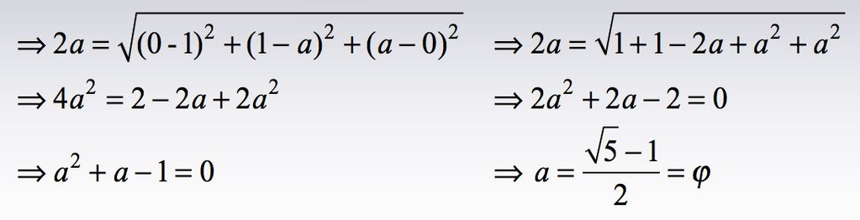
Der Dodekaeder
Punkte des normalen Würfels im Koordinatensystem
Über jeder Seite des Würfels 2 weitere Punkte
Punkte neu zu Fünfecken verbinden
Der goldene Schnitt

Slide 17
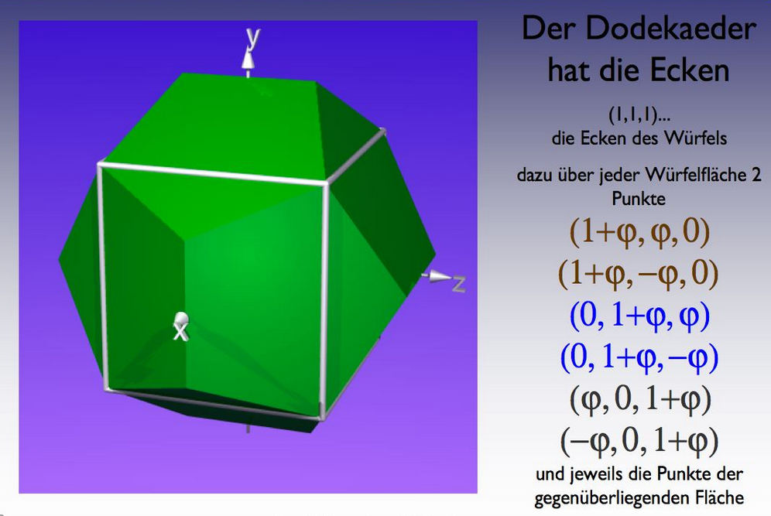
Der Dodekaeder

Slide 18
04
MAGIC RAINBOW BALL LÖSEN
Game Tree Search

Slide 19
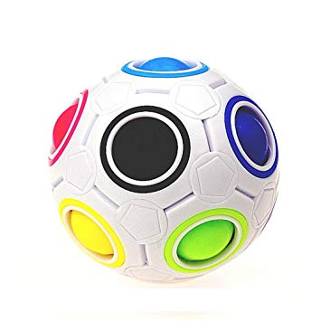
Magic Rainbow Ball
Einzelspieler → kein Min-Max!
Magic Rainbow Ball ≙ Schiebepuzzle
→ Game Tree Search

Slide 20
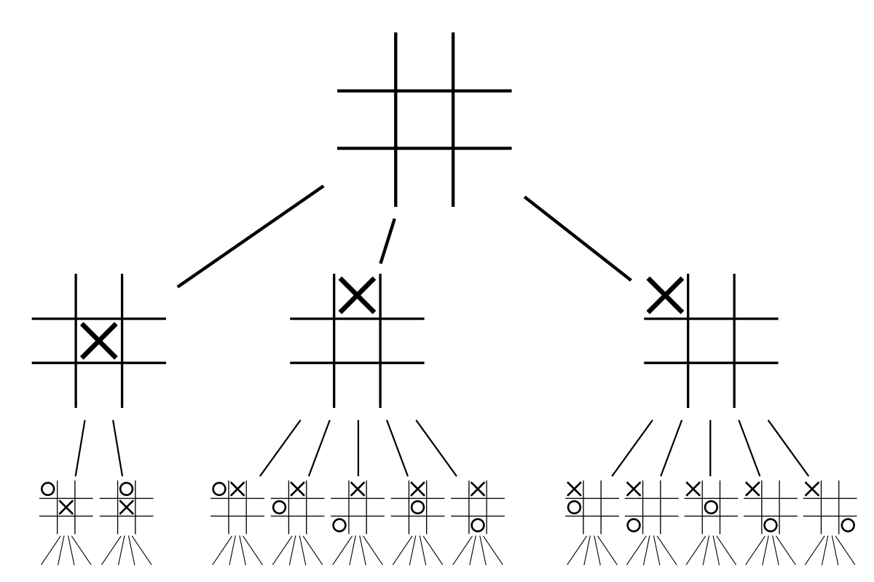
Game Tree Search
jeder Knoten hat 5 Kinder (= Anzahl möglicher Züge)
bewertung(knoten) = manhattandistanz(knoten) + tiefe(knoten)
manhattendistanz(knoten) = ∑ distanz(ball_ist, ball_soll)

Slide 21
Game Tree Search
Anfang → Prioritätswarteschlange mit Ausgangsknoten
Wiederhole → entferne ersten Knoten, nachdem Kinder in Schlange eingefügt
Ende → manhattendistanz(erster Knoten in Schlange) == 0
dauert ein paar Sekunden und Lösungen sind ~20 Züge lang

Slide 22
LIVEDEMO

Slide 23
VIELEN DANK FÜR IHRE AUFMERKSAMKEIT
Noch Fragen?

Slide 24
QUELLEN
http://www.math.uni-bremen.de/didaktik/ma/ralbers/Veranstaltungen/Aarchiv/AusgewAnw0708/Material/PlatonischeK.html
https://images-na.ssl-images-amazon.com/images/I/61kwvE%2ByC5L._SY355_.jpg
https://upload.wikimedia.org/wikipedia/commons/thumb/d/da/Tic-tac-toe-game-tree.svg/1200px-Tic-tac-toe-game-tree.svg.png
https://www.tensorflow.org/lite/models/object_detection/overview

